Slide 1







Python精灵模块创意编程之
接苹果小游戏

Slide 2
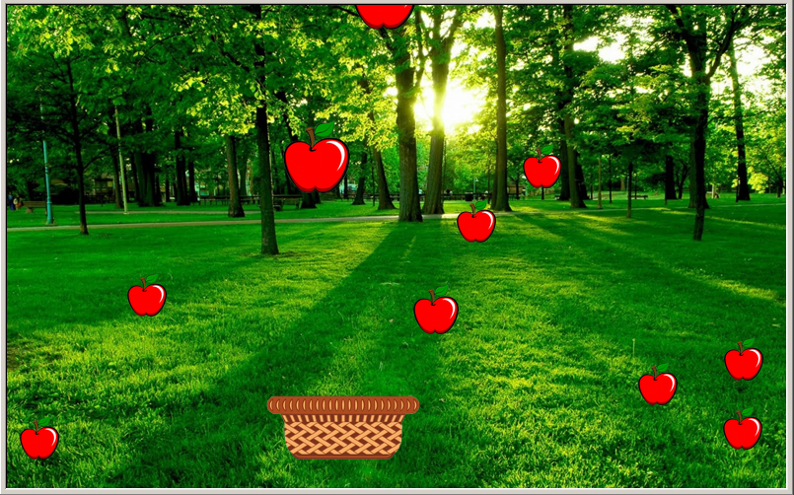
pip install sprites
接苹果小游戏
天上掉下了很多苹果，赶快用鼠标去操作篮子左右移动，从而接尽可能多的苹果。

Slide 3
pip install sprites
get_tag获取角色标签命令
tag就是标签的意思
在实例化一个角色时，可以给它打上标签，下面的代码给a这个角色打上了'apple'的标签。
a = Sprite('apple.png',pos=(x,y),tag='apple')
获取标签用get_tag命令，在本例中是: apple.get_tag()

Slide 4
pip install sprites
tracer追踪命令
屏幕的tracer命令用来决定是否显示图形，由于海龟，或者说角色其实本质上也是画出来的，所以用了这个命令，所画的图形会看不见，只有用了screen.update命令才能刷新显示，这个时候所画的图形就能显示出来了。

Slide 5
pip install sprites
角色的move命令
move就是移动的意思，而forward是朝当前方向前进的意思。
角色的move命令让角色在水平和垂直方向上移动。
在本例中的代码是:
apple.move(0,-5) 。它能让角色向下移动5个单位。

Slide 6
pip install sprites
screen.turtles命令
海龟画图屏幕对象有一个叫turtles命令。它能返回所有的海龟对象，由于sprites模块的screen就是turtle模块中的，所以一样有这个命令。
在本例中遍历每个角色用的是以下代码：
for apple in screen.turtles():
turtles就是海龟们的意思。

Slide 7
pip install sprites
角色的remove命令
本例中的苹果不断地生成，不断地删除，并没有复用苹果角色。删除一个角色用的是remove命令，注意它并不能彻底的删除一个角色哦，所以这个程序运行久了会越来越慢。
为什么remove命令不能彻底删除一个角色呢?还得从海龟模块没有提供彻底删除turtle说起，这里不再赘述。
推荐把程序改成能复用苹果角色的程序，就看你的了！

Slide 8
pip install sprites
源代码 简析
game over。
导入模块相关命令
新建窗口，进行设定。
新建篮子角色，basket。
新建时钟角色，clock 。
进入死循环。
在循环中不断地有一定的机率生成苹果，苹果到了最下面则删除它，碰到了篮子则进行统计后再删除。

Slide 9



从小学编程
长大本领高
我是风火轮编程的形象人物。谢谢观赏！

